Slide 1

PROJEKT EU - PENÍZE ŠKOLÁM
Registrační číslo projektu | CZ.1.07/1.4.00/21.3313
Název projektu | Moderní škola
Šablona III/2 | Inovace a zkvalitnění výuky prostřednictvím ICT
Tento materiál byl vytvořen v rámci projektu Operačního programu
Vzdělávání pro konkurenceschopnost.

Slide 2
SADA č. 1
Identifikátor: VY_32_INOVACE_CJ.4.008
Vzdělávací oblast: Jazyk a jazyková komunikace
Vyučovací předmět : Český jazyk a literaturapis
Název: Astrid Lindgrenová
Autor: Mgr. Jana Patková
Anotace: Tento DUM lze využít k výkladu o švédské spisovatelce A. Lindgrenové.
Rozsah: 5 min.
Pro prezentaci DUMu je nutný následující software: Power Point
Klíčová slova: spisovatelka, Astrid Lindgrenová
Ročník: 4.
Vzdělávací materiál vytvořen: 3.11.2013
Ověření ve výuce
Třída: IV.A
Datum: 4.11. 2013
Vyučující: Mgr. Jana Patková

Slide 3
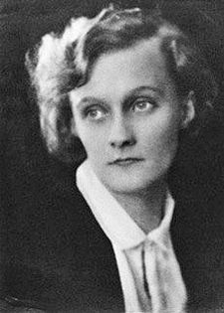
ASTRID LINDGRENOVÁ

Slide 4
Život
1907-2002
Velmi úspěšná švédská autorka knih pro děti
příběhy pro děti, romány, povídky, divadelní hry, poezie, filmové a divadelní scénáře
1958 – udělena cena Hanse Christiana Andersena = nejvyšší možné ocenění autorů dětských knih

Slide 5
NEJZNÁMĚJŠÍ DÍLA
Pipi dlouhá punčocha 1945
Děti z Bullerbynu 1946
Příběh o šesti dětech, které spolu zažívají různá dobrodružství. Celý děj je vyprávěn dívkou Lisou, která má dva bratry Bosse a Lasse. Děti bydlí v osadě Bullerbyn a chodí do jednotřídky do Storbynu.

Slide 6


ČETLI JSTE TYTO KNIHY?
VÍTE O ČEM JSOU?

Slide 7
Zajímavosti o Švédsku
počet obyvatel: 9 555 893
Švédské království
Skandinávský poloostrov
sever Evropy
hraniční státy: Norsko, Finsko
stát Evropské unie
hlavní město: Stockholm
úřední jazyk: švédština
měna: švédská koruna (SEK)

Slide 8
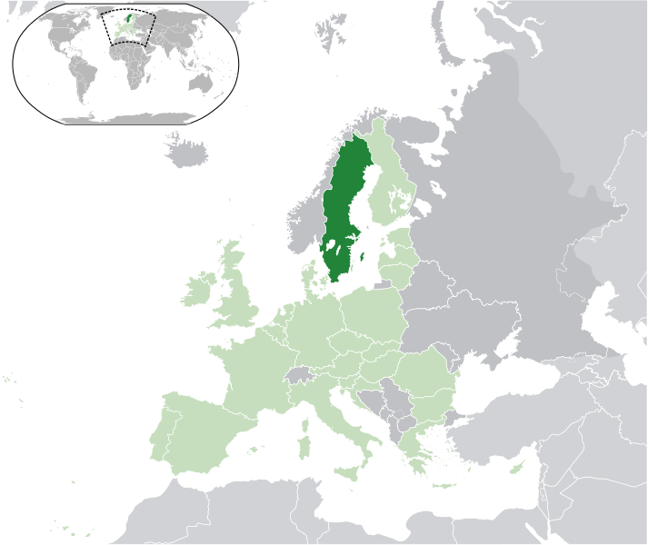
Švédsko

Slide 9


Vlajka
Státní znak

Slide 10
Použité zdroje:
http://upload.wikimedia.org/wikipedia/commons/6/6c/Astrid_Lindgren_1924.jpg
http://image.srovname.cz/cz/500/1359132/astrid-lindgrenova-cd-pipi-dlouha-puncocha.jpg
http://im9.cz/iR/importprodukt-orig/871/871e2003f7e3e0ba313cdd4e4e42951d.jpg
http://upload.wikimedia.org/wikipedia/commons/thumb/4/4c/Flag_of_Sweden.svg/110px-Flag_of_Sweden.svg.png
http://upload.wikimedia.org/wikipedia/commons/thumb/8/8d/Greater_coat_of_arms_of_Sweden.svg/90px-Greater_coat_of_arms_of_Sweden.svg.png
http://upload.wikimedia.org/wikipedia/commons/thumb/0/06/EU-Sweden.svg/290px-EU-Sweden.svg.png

